Slide 1


Slide 2
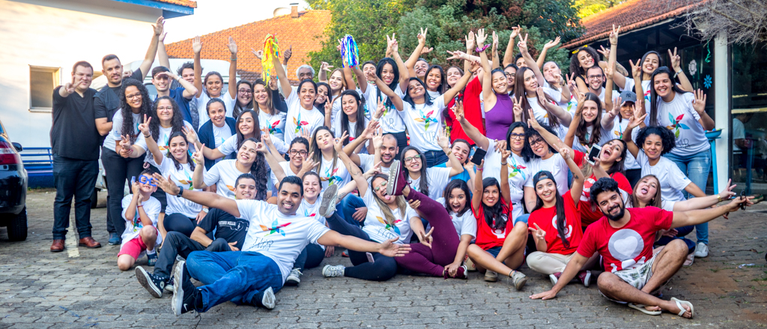
QUEM SOMOS
O Tur solidário é uma iniciativa na área de turismo voltada a causas sociais que oferece roteiros com preços acessíveis promovendo a sustentabilidade e o trabalho voluntário.
Realizando uma ponte entre o atrativo turístico e as instituições que necessitam de ajuda seja ela local ou não.

Slide 3


COMO FUNCIONA ?
Para participar é simples, basta escolher o roteiro que você tem mais interesse, realizar o pagamento e no dia da viagem entregar a doação no momento de embarque conforme divulgado no roteiro e a necessidade da ONG atendida.

Slide 4
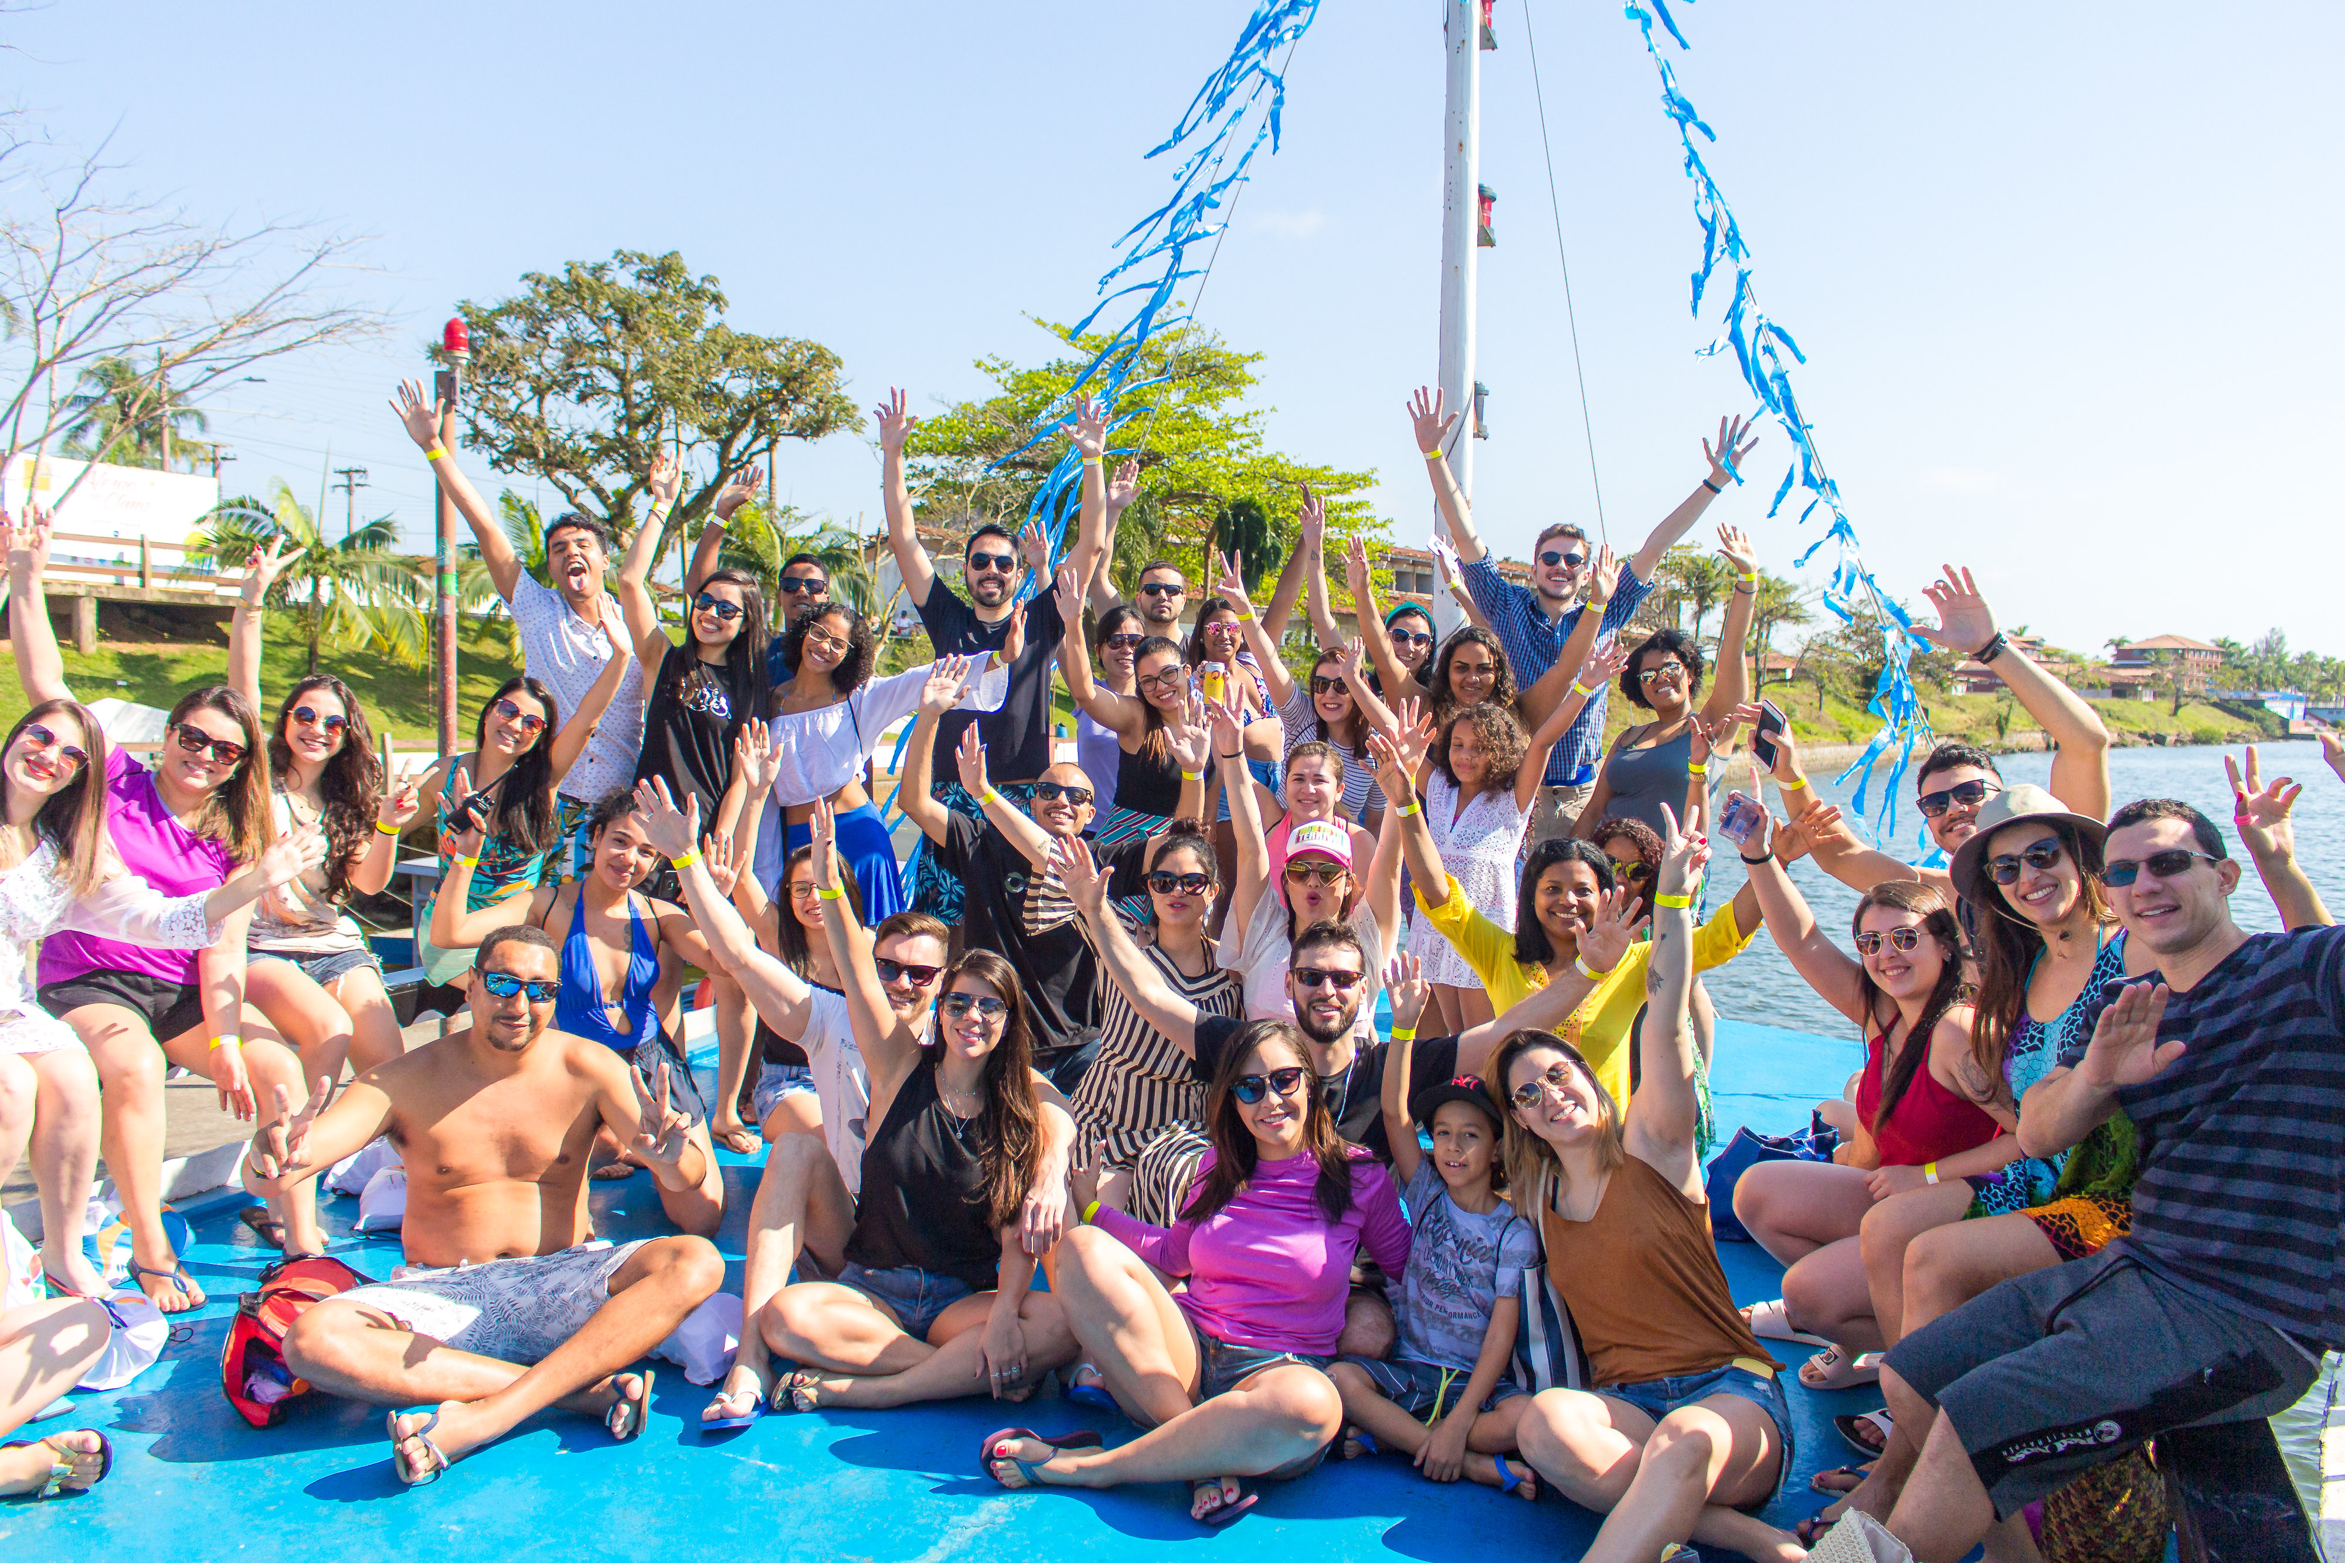
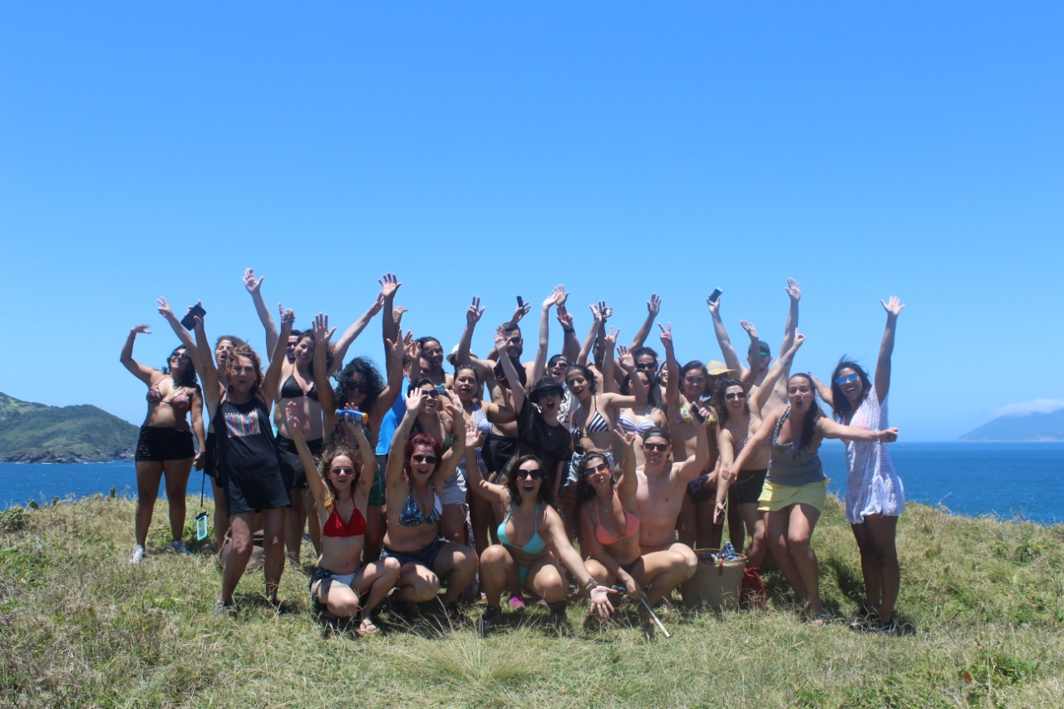

VIAJE MAIS, PAGUE MENOS E FAÇA AMIGOS
Fique por dentro das nossa agenda no Instagram, Facebook e WhatsApp.

Slide 5
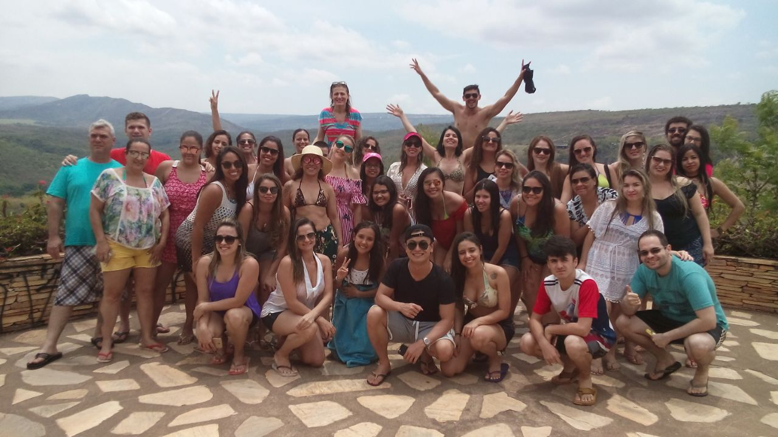
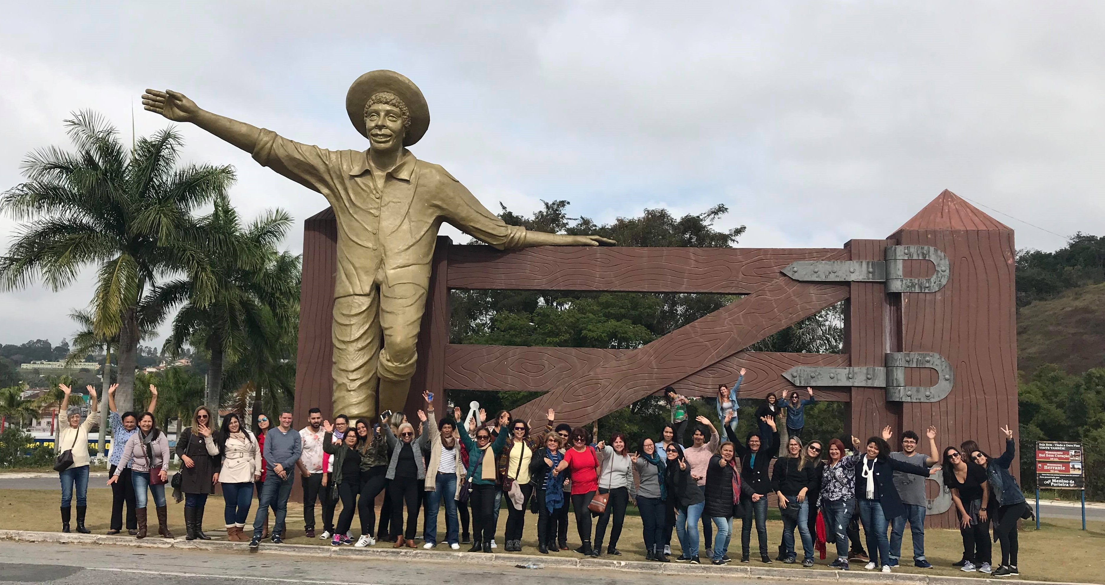
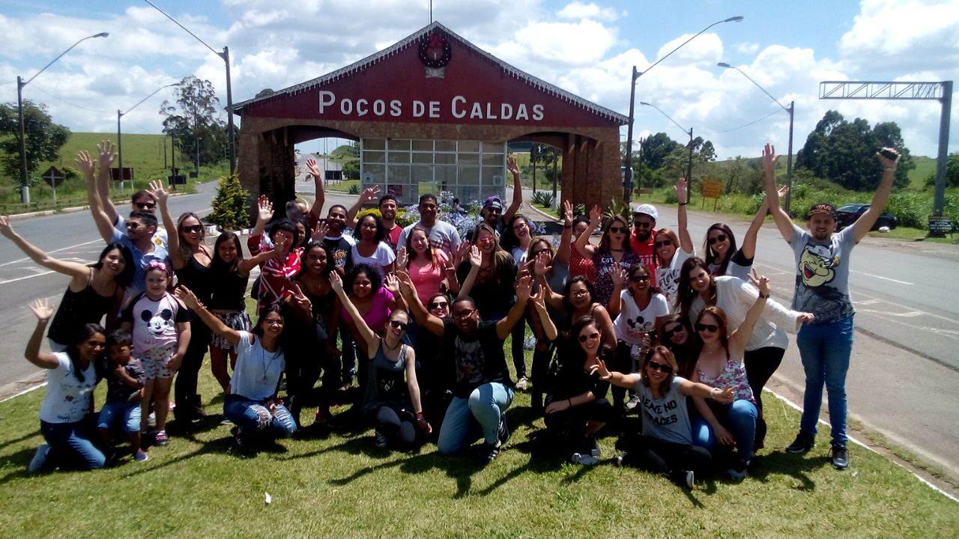
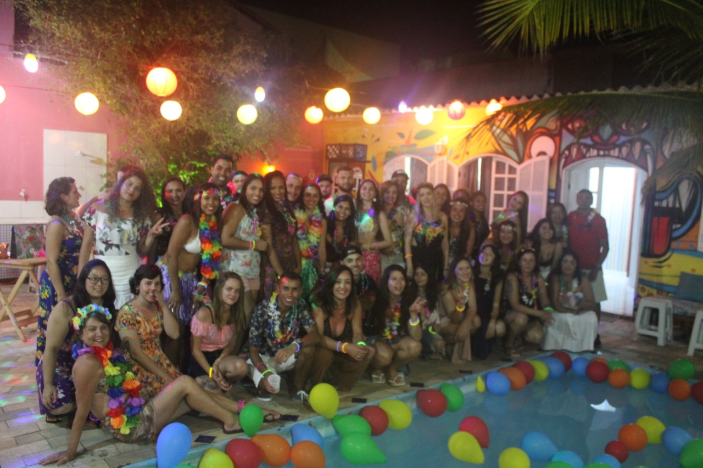
JÁ PERCORRREMOS VÁRIOS DESTINOS
CAPITOLIO - MG
OURO FINO - MG
POÇOS DE CALDAS - MG
ARRAIAL DO CABO - RJ

Slide 6







E AJUDAMOS DIVERSAS ONG´S

Slide 7
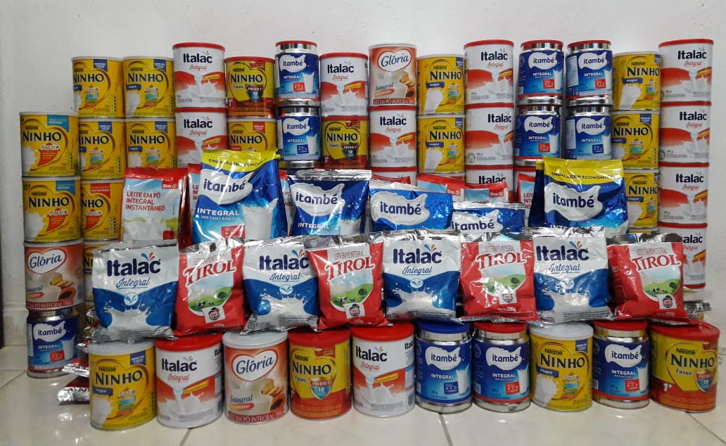
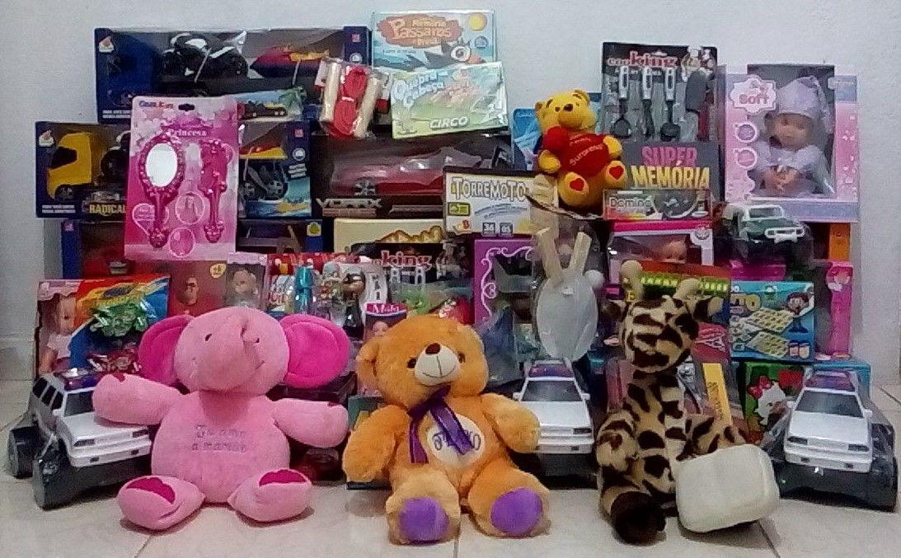
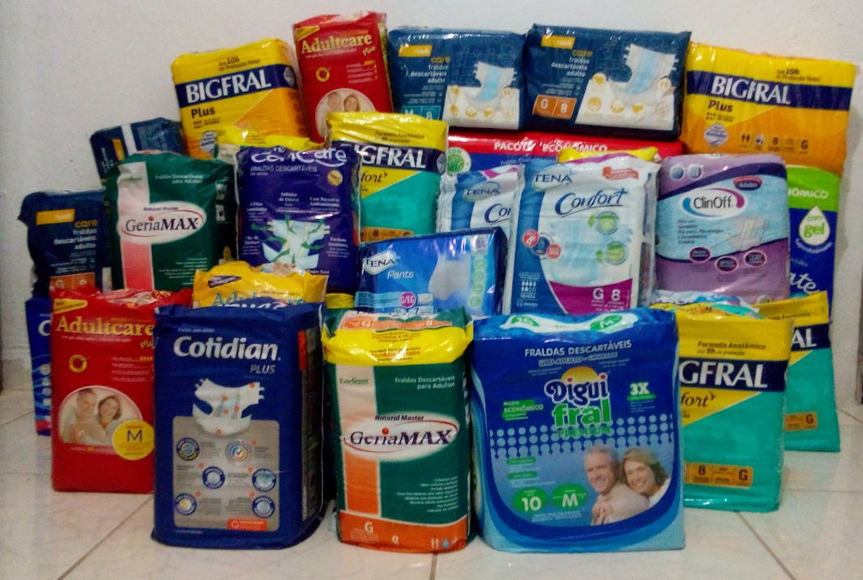
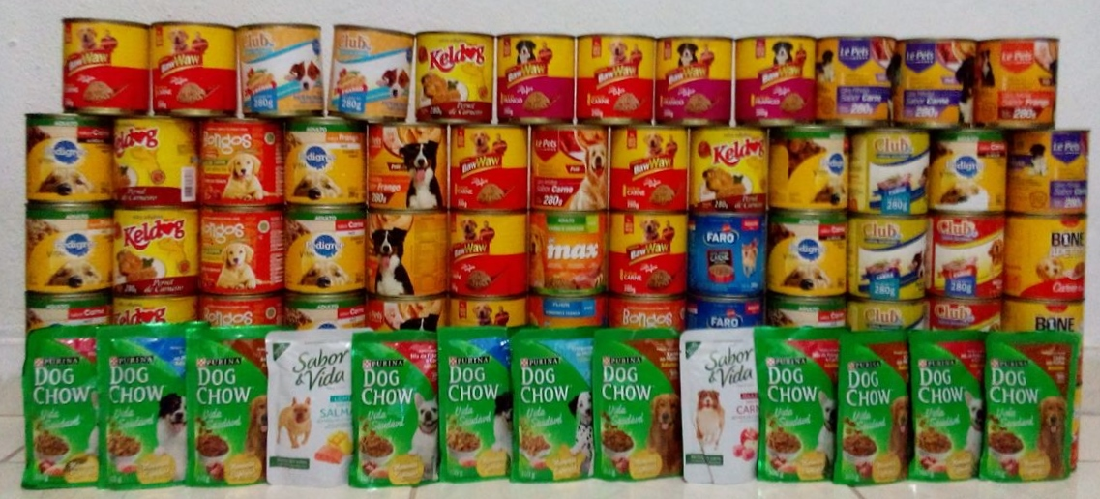
ARRECADANDO MUITAS DOAÇÕES

Slide 8
O TUR SOLIDÁRIO EM NÚMEROS
70 VIAGENS
4300 PESSOAS
45 ONGS
8000 TONELADAS
Mais de 40 roteiros feitos ao longo de 3 anos de projeto na região sudeste
Mais de 2 mil pessoas já viajaram conosco em diferentes roteiros.
Já ajudamos mais de 26 ONG´s em diferentes áreas de atuação durante esse período.
Esse é o total estimado que arrecadamos nesses 05 anos, com a doação revertida 100% para a ONG.

Slide 9

PRÊMIOS
O Projeto Tur Solidário recebeu o prêmio TOP 5 como o melhor projeto Empreendedor, Inovador e Sustentável pelo SENAC – SP em 2018.

Slide 10
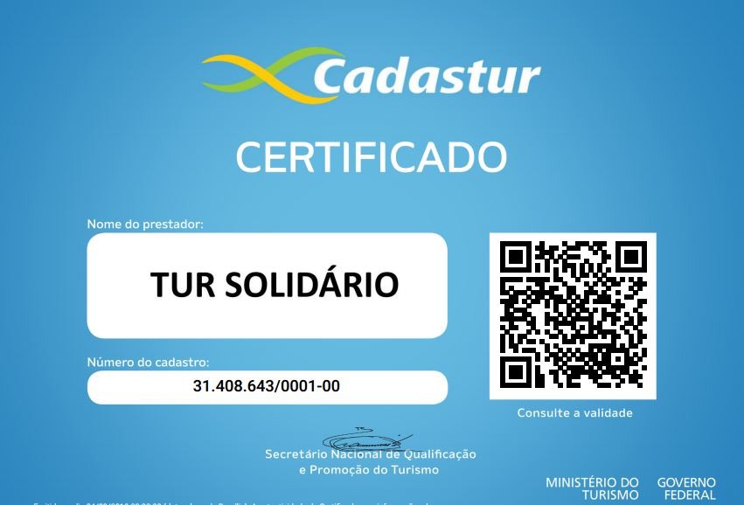
RECONHECIMENTO
Praticamos o Turismo Legal, e somos autorizados pelo Ministério do Turismo para exercer essa atividade.
Em todos os roteiros você contará com o apoio de Guias de Turismo com Registro e Condutores com experiência e formação em turismo de aventura.

Slide 11

RESPONSABILIDADE
Somos um projeto de Turismo no Brasil com apoio da ONU.
Dos 17 Objetivos de desenvolvimento sustentável a serem cumpridos no mundo até 2030, o Tur Solidário contribui em 08 metas em acordo firmado.

Slide 12







APOIO
Trabalhamos e temos o apoio de empresas conceituadas no mercado para oferecer a você a melhor experiência de viagem e benefícios exclusivos.

Slide 13
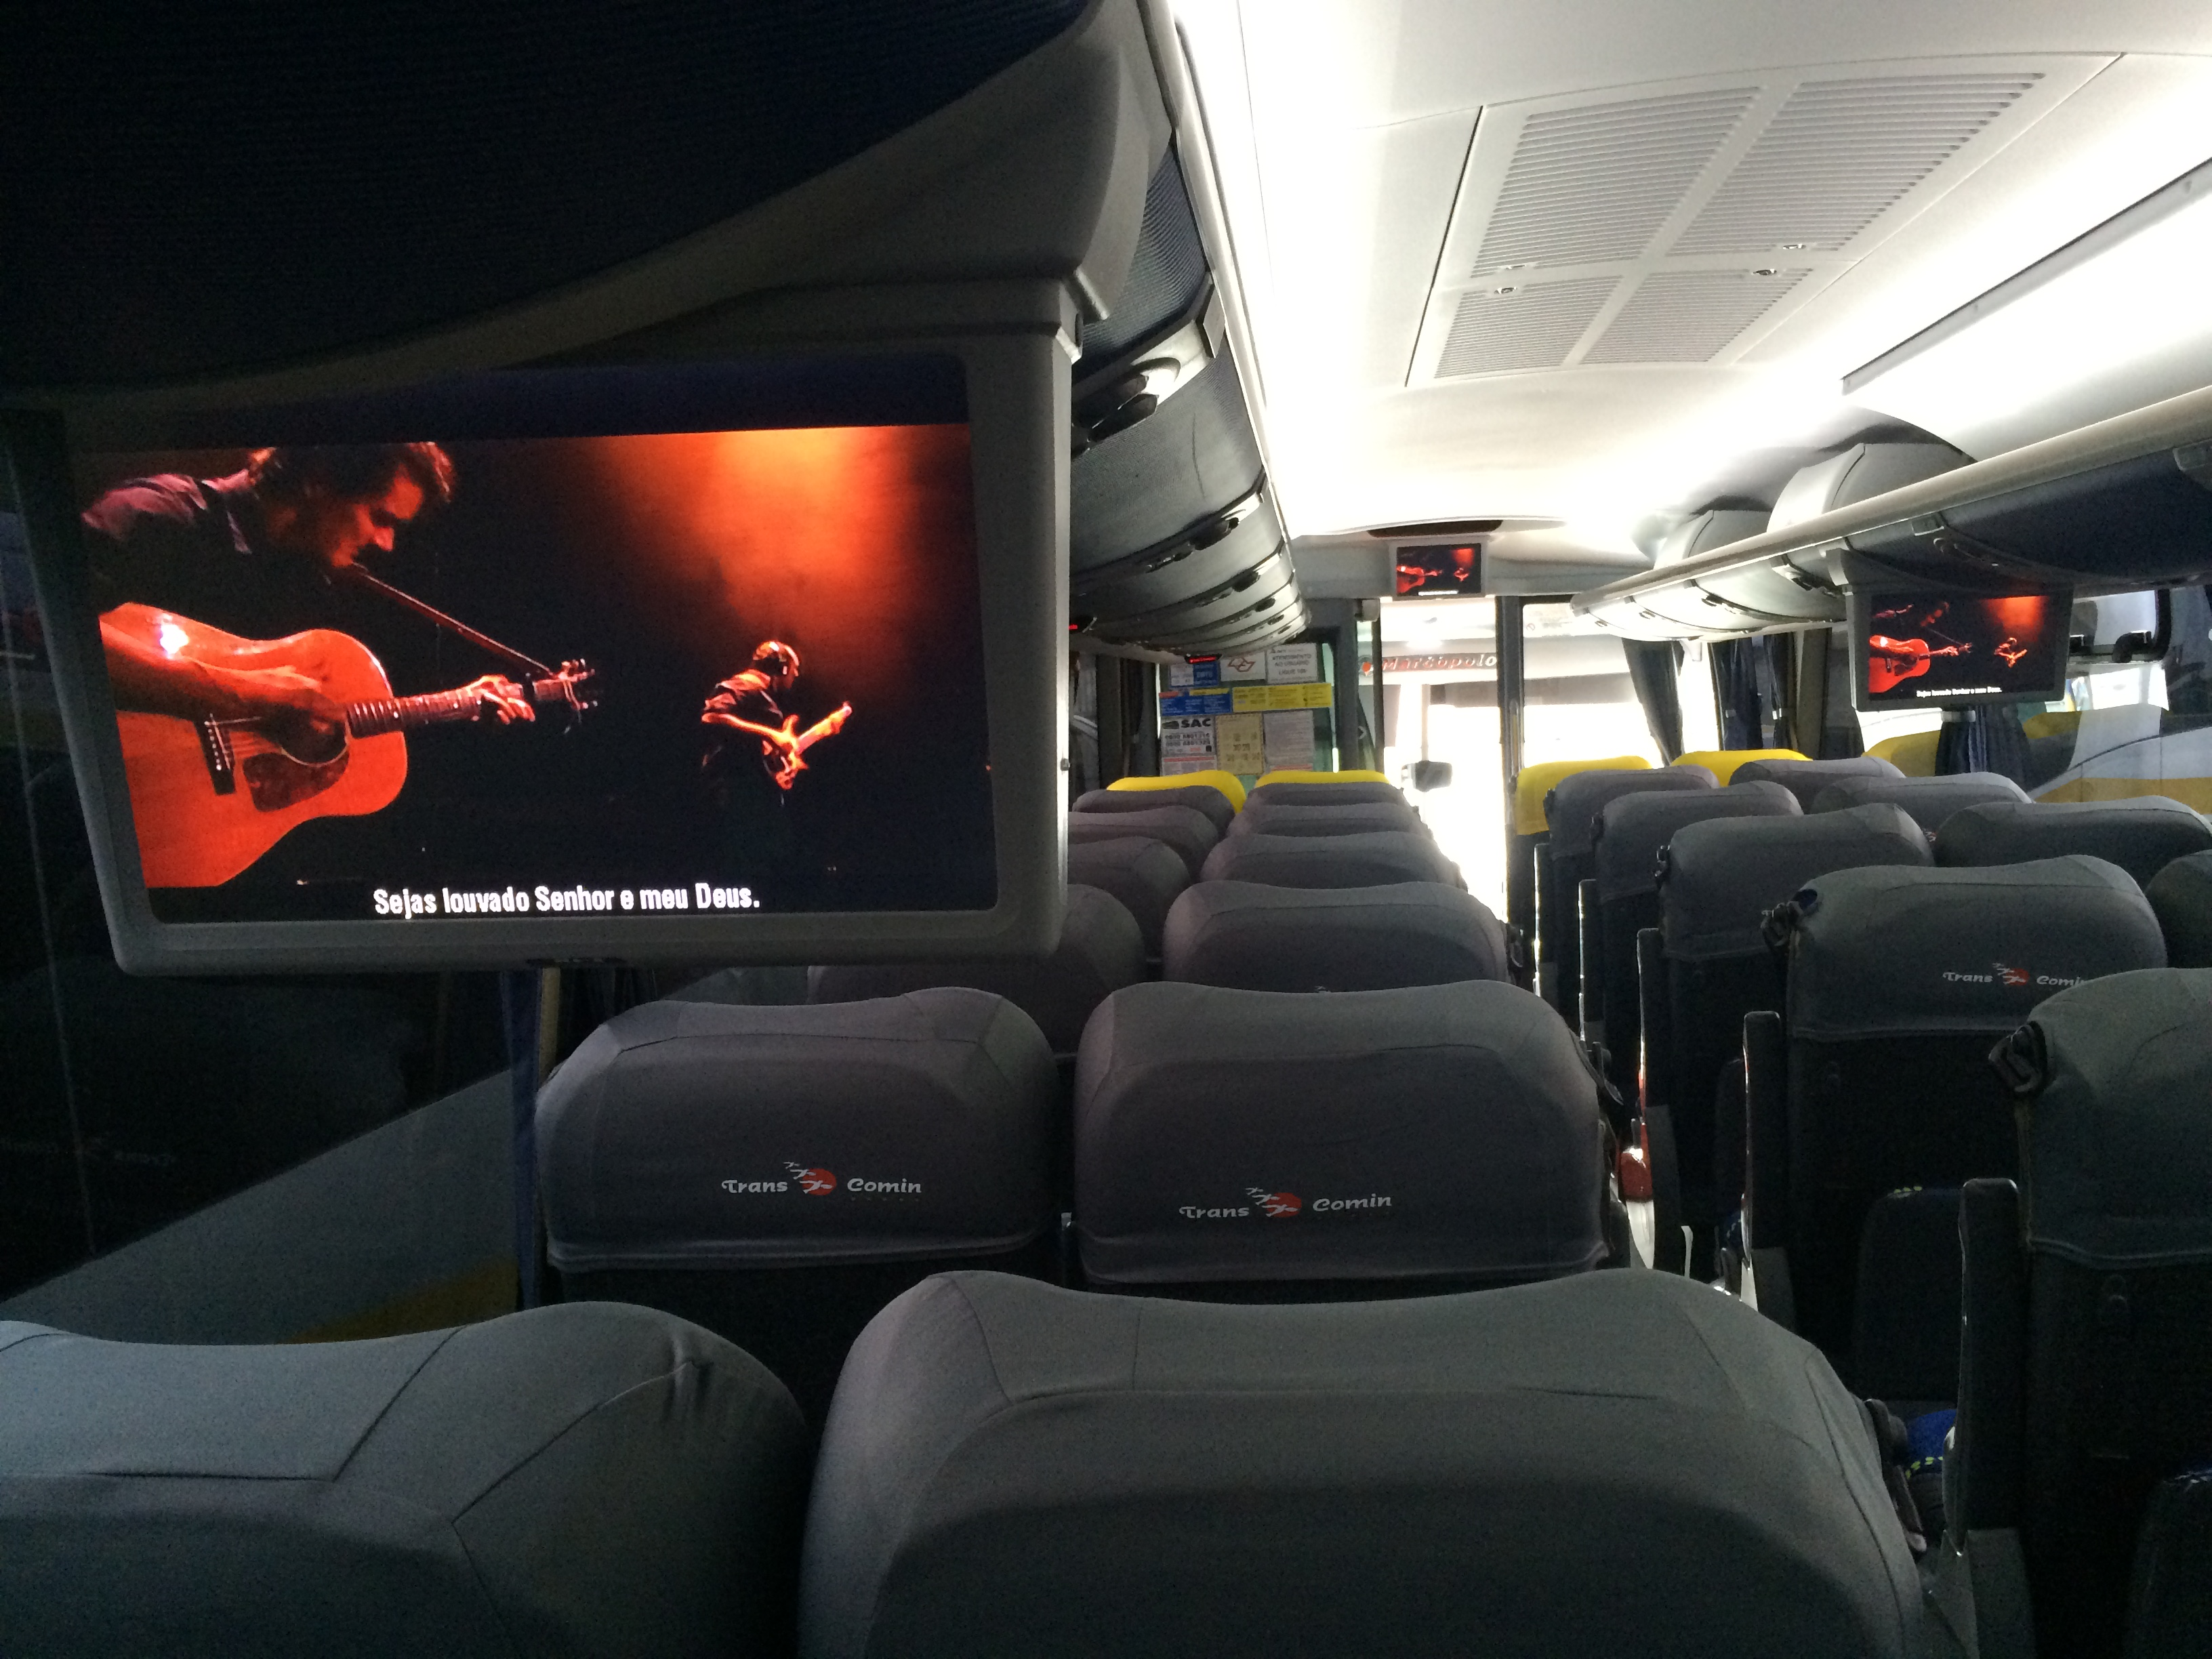


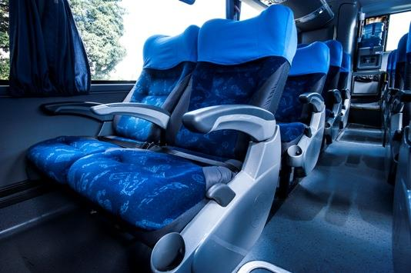
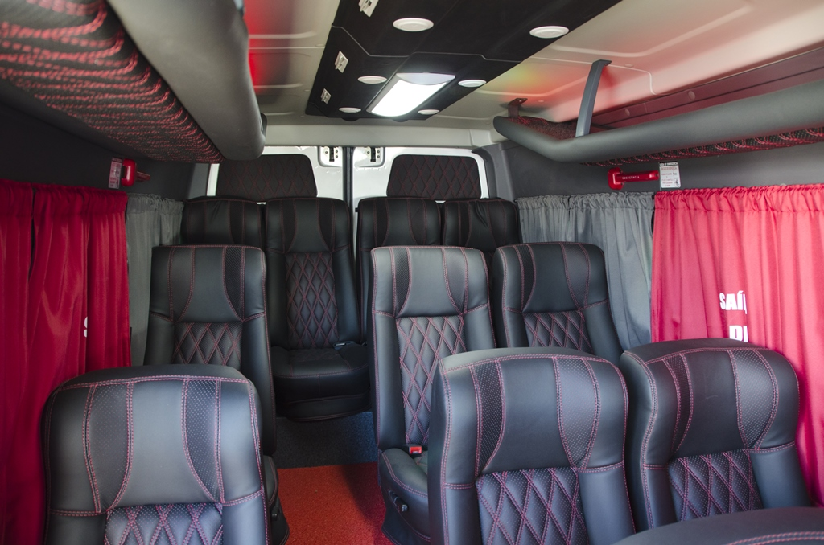
SEU ROTEIRO COM SEGURANÇA
Sua viagem será feita com veículos de frota nova, proporcionando a você, sua família e amigos(as) toda tranquilidade e conforto.

Slide 14
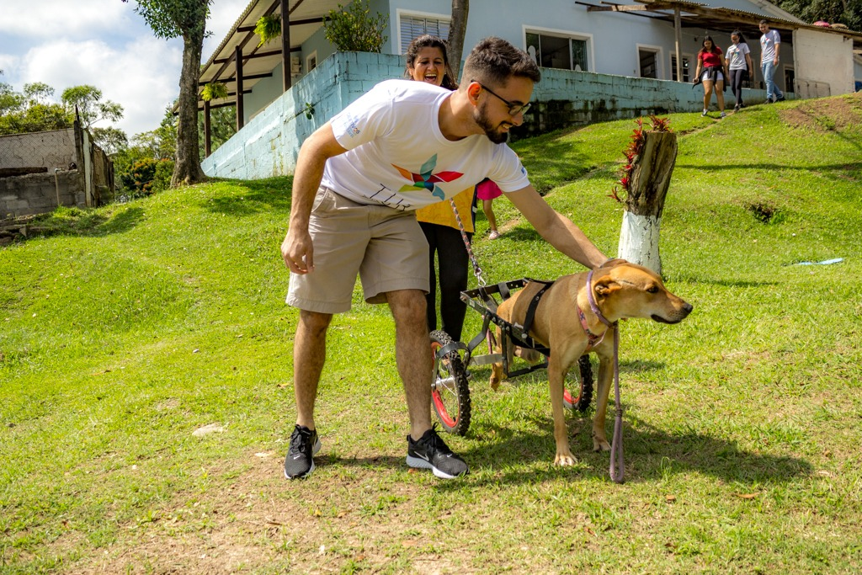
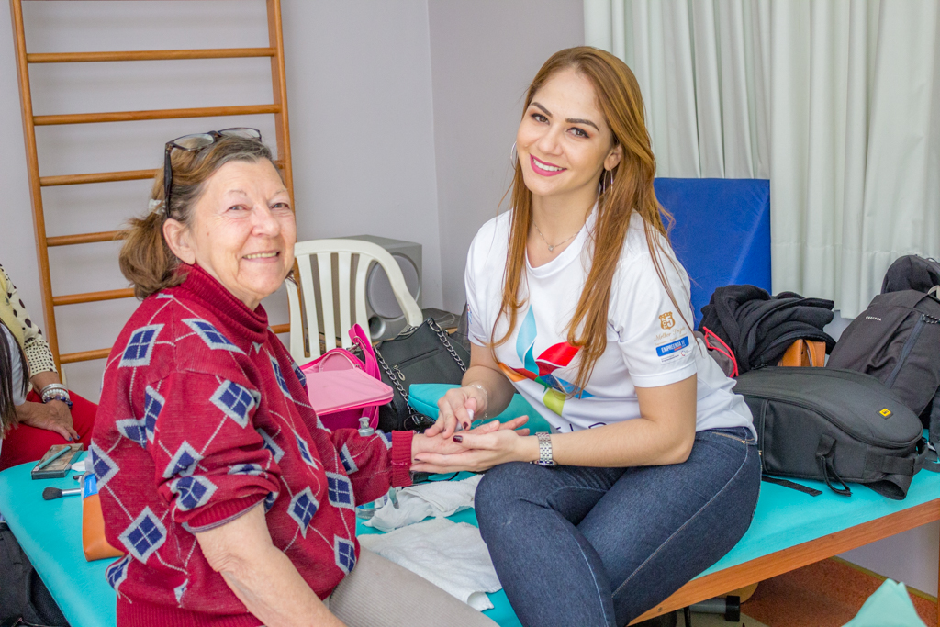

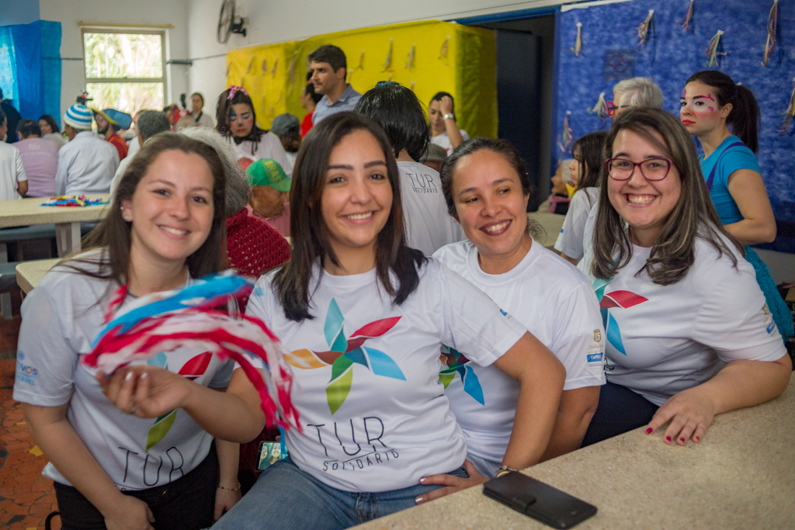

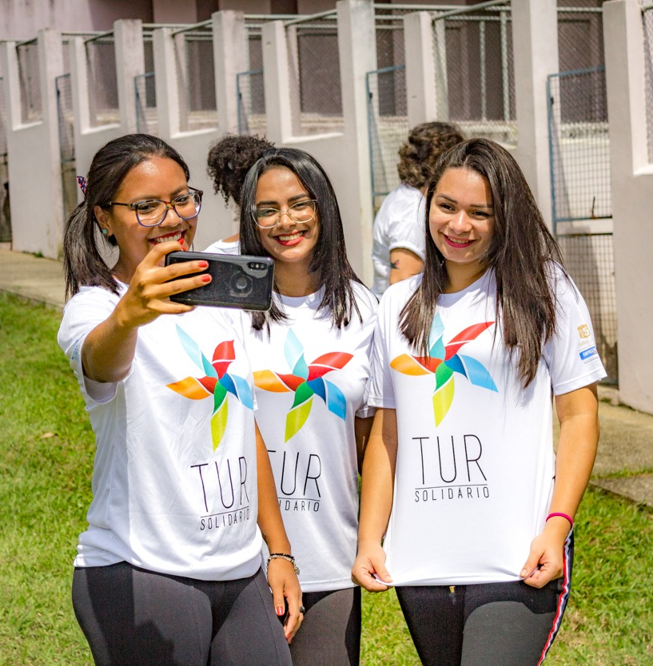
TRABALHO VOLUNTÁRIO NA ONG
Além do passeio turístico você também é convidado a participar das nossas ações solidárias super divertidas e inovadoras nas instituições.

Slide 15


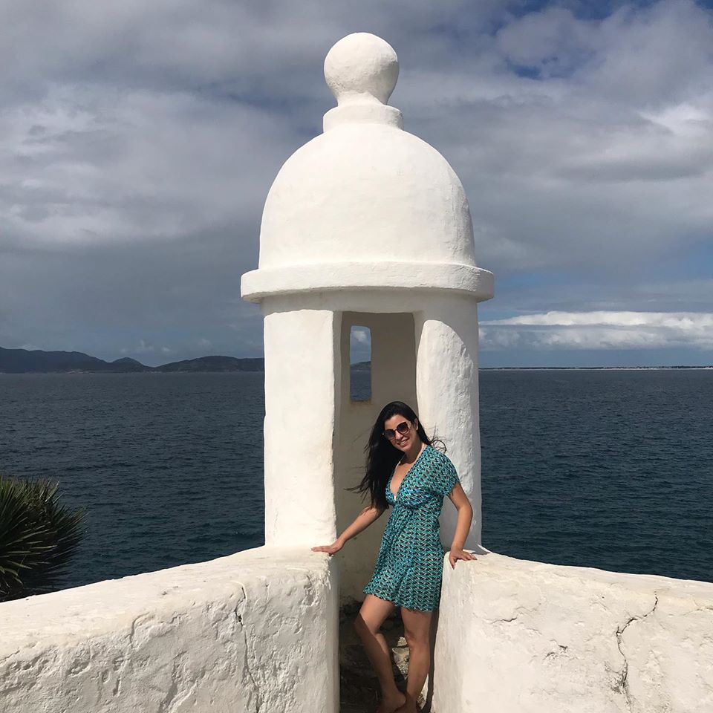
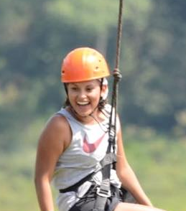
DEPOIMENTO DOS NOSSOS VIAJANTES
Debora Araujo.
Super recomendo, além de nos proporcionar conhecer novos lugares e pessoas, ainda podemos ajudar o próximo e isso é muito gratificante!!!
Leandro Alves
Ótimo projeto!! Muita organização e preocupação em tornar a viagem uma experiência inesquecível.
Leticia Miranda
O Tur Solidário é ótimo, adorei a responsabilidade, comprometimento e simpatia de todos os envolvidos no roteiro. Parabéns pelo projeto.
Jeyci Silva
Experiência incrível. Organizadores do roteiro são excelentes e muito atenciosos. Além do projeto nos levar a lugares maravilhosos, ajudamos as ONG´S. Parabéns para a equipe.

Slide 16
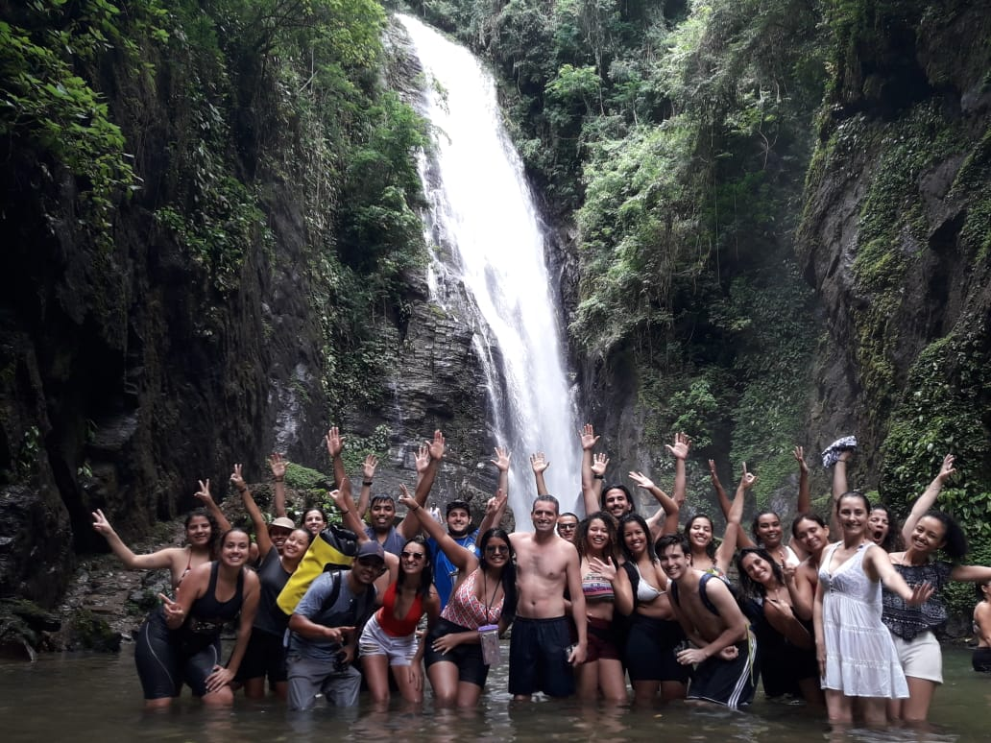
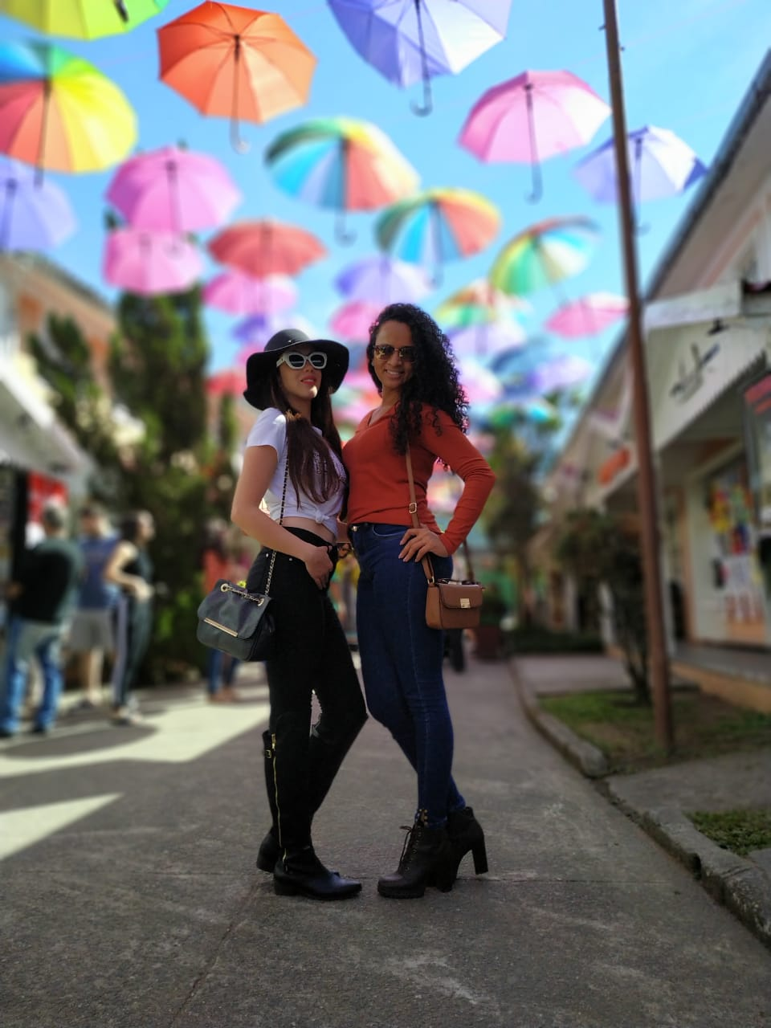
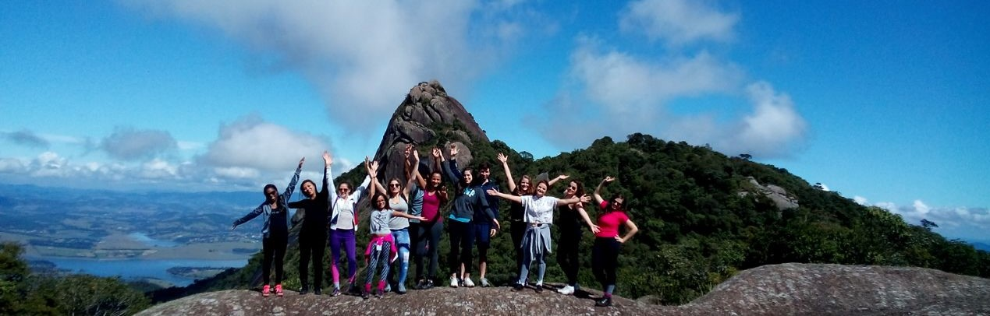
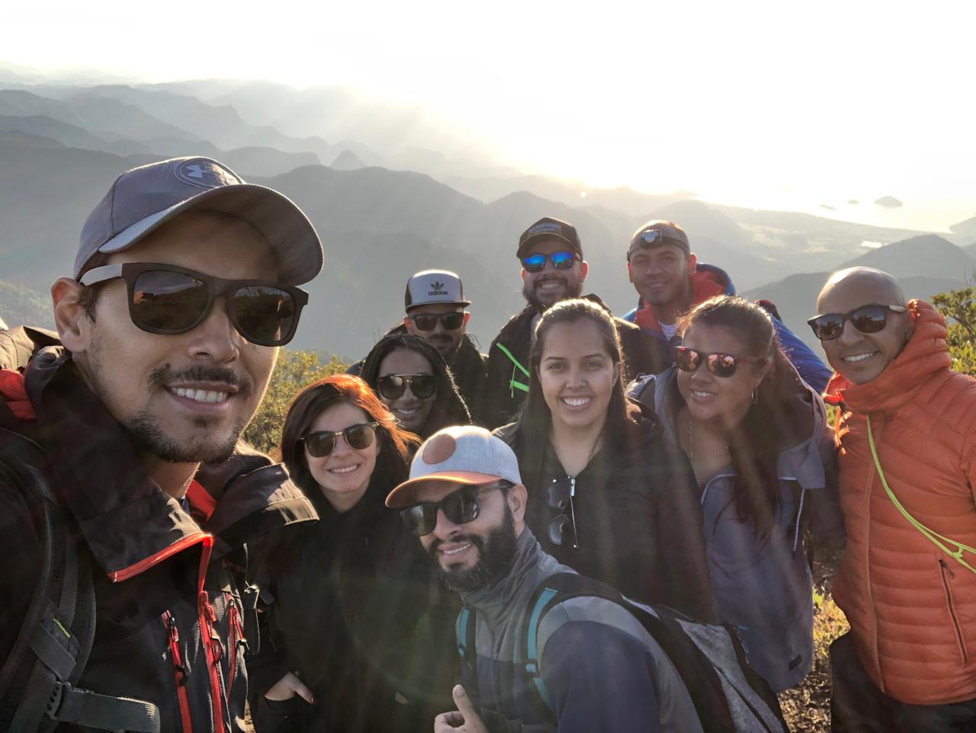
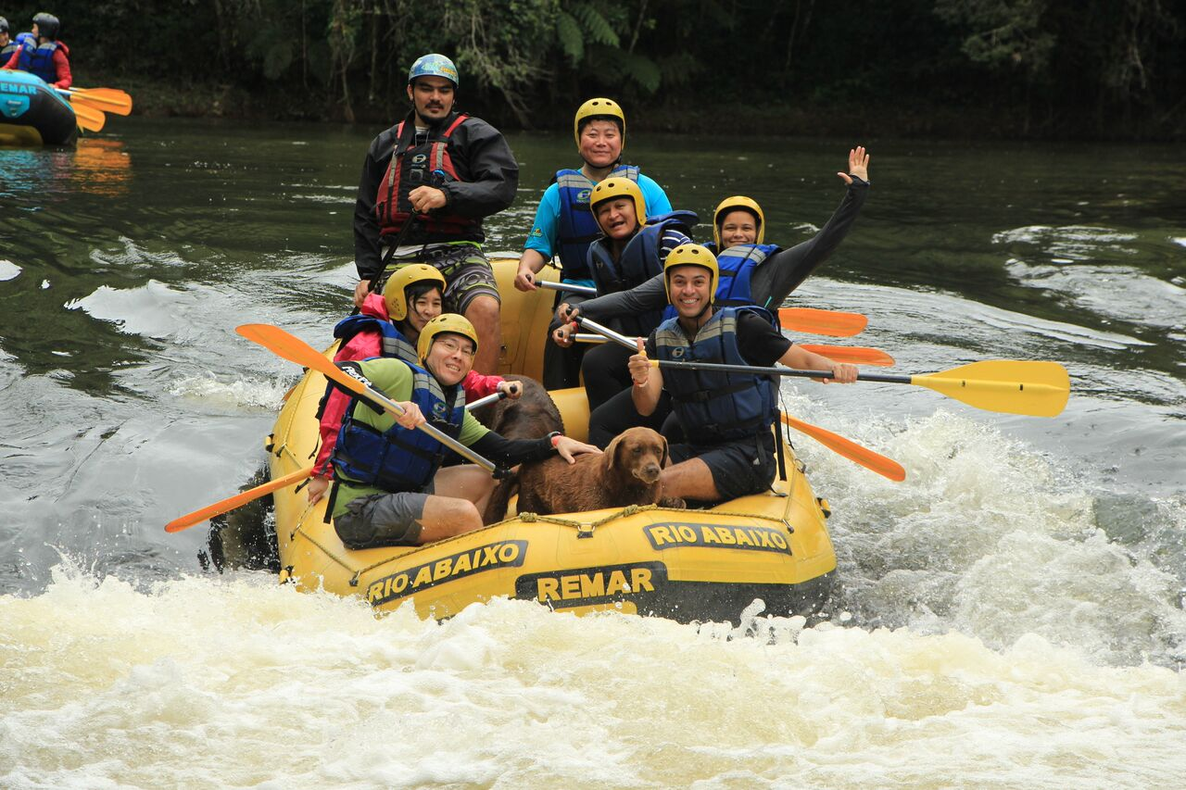
FAÇA PARTE DESSE TIME DE AVENTUREIROS

Slide 17





SEJA BEM VINDO
@TurSolidário
TurSolidário
(11) 9 8664-1855
contato@tursolidario.com

